Slide 1
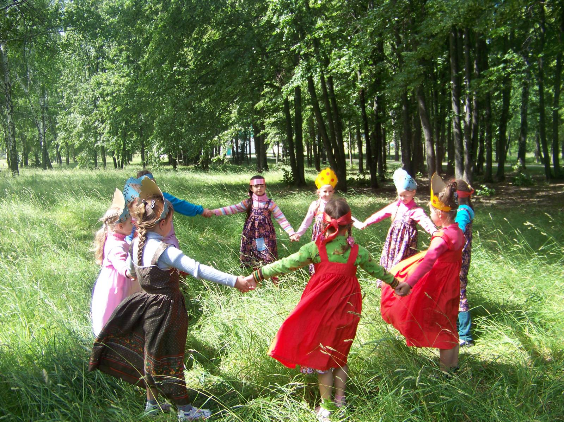
Танцы
Русские народные танцы: Хоровод.
Выполнила
Ученица 8 класса
Богданова Елизаветта

Slide 2
Что такое хоровод?
Хоровод — древний народный круговой массовый обрядовый танец, содержащий в себе элементы драматического действия.
Направление: народный коллективный танец восточных и западных славян.
Хороводом у восточных славян называются также молодёжные игры на открытом воздухе, сопровождаемые исполнением танца-хоровода. Приходятся в основном на конец весны — начало лета, но может быть и осенью.

Slide 3
Рапространенность.
Распространён в основном у славян, но встречается (под разными названиями) и у других народов. Названия танца у разных славянских народов: коло (сербское), оро (македонское), коло (хорватское), хоро (болгарское). Название у других народов: ёхор (бурятское), хорэ (молдавское), хейро (эвенское), хоруми (грузинское) и др. Определённое сходство с хороводом также имеют танцы лонгдол и менуэт.

Slide 4
Хоровод на Русском Севере.
Хоровод на Русском Севере довольно своеобразен, он сильно отличается от традиционного для средней полосы России. Однако этот вариант танца во многих областях со временем оказался забыт. В своём самобытном виде его можно наблюдать, например, в селе Усть-Цильма Республики Коми во время народных гуляний Красных горок.

Slide 5
Семь символических фигур.
Во время танца выполняются семь символических фигур. Их последовательность такова: «столбы», «вожжа», «плетень», «круг», «сторона на сторону», «на четыре стороны», «плясовая». Каждая из фигур исполняется под определённую песню и в определённом ритме: от плавного и неспешного у начальных фигур до стремительного — у завершающих.

Slide 6
Столбы — первая фигура, в которой участвуют только женщины. Неподвижный квадрат, танцовщицы с конца которого по трое выходят чуть в сторону и, обойдя остальных, встают вначале. Продолжается до тех пор, пока так не пройдут все. Действо символизирует продолжение рода.
Вожжа, в которую переходят столбы. Участники движутся волнистой линией — змейкой — с постепенно уменьшающейся амплитудой, проходя под аркой, образованной руками первой пары.

Slide 7
Затем наступает очередь плетня. Участники движутся по раскручивающейся из центра спирали.
Круг — колонна водящих хоровод делает петлю в виде круга.
Сторона на сторону — мужчины и женщины разделяются на две шеренги, которые то расходятся в разные стороны, то вновь сближаются. При этом девушки роняют платки и венки на землю, а юноши поднимают их и возвращают их хозяйкам. Эта хороводная игра изображает сватовство и женитьбу молодых.

Slide 8
Шестая часть горочного обрядового танца — на четыре стороны — символизирует урожай. Называется она так потому, что все участники встают квадратом и начинают делать движения, показывающие, что они «сеют просо».
В заключение начинается плясовая часть. Это уже не хоровод, не ритуал, а обыкновенные праздничные народные танцы под гармонь — барыня и кадриль.

Slide 11
Спасибо за внимание.

